Slide 1

L’esperienza del dossier formativo nella Regione Veneto
M. Diletta Mazzetti
REGIONE VENETO
AZIENDA ULSS 18
ROVIGO

Slide 2
Azienda ULSS 18 - Rovigo
2.350 dipendenti
1.800 dipendenti con obblighi ECM
altri 200 professionisti convenzionati
175.000 abitanti da assistere
attività assistenziali svolte:
    dipartimento di prevenzione
    distretto socio sanitario
    ospedale
il servizio formazione aziendale è provider ECM
REGIONE VENETO
AZIENDA ULSS 18
ROVIGO

Slide 3
ELEMENTI TEORICI DI RIFERIMENTO
governance integrata dell’organizzazione
bilanciamento dei bisogni tra le diverse parti interessate
definizione dei profilo di ruolo
acquisizione di competenze e soluzione di problemi
REGIONE VENETO
AZIENDA ULSS 18
ROVIGO

Slide 4
1 agosto 2007 “IL RIORDINO DEL SISTEMA FORMATIVO IN MEDICINA”
… dossier formativo individuale e di gruppo come strumento per la programmazione e valutazione del percorso formativo del singolo o del gruppo di cui fa parte …
REGIONE VENETO
AZIENDA ULSS 18
ROVIGO

Slide 5
la nostra storia:
ANALISI
DEL FABBISOGNO FORMATIVO
Obiettivi formativi rispondenti ai reali bisogni dell’organizzazione e dei singoli
Abbiamo scelto la metodologia che fa riferimento all’analisi delle competenze
REGIONE VENETO
AZIENDA ULSS 18
ROVIGO

Slide 6
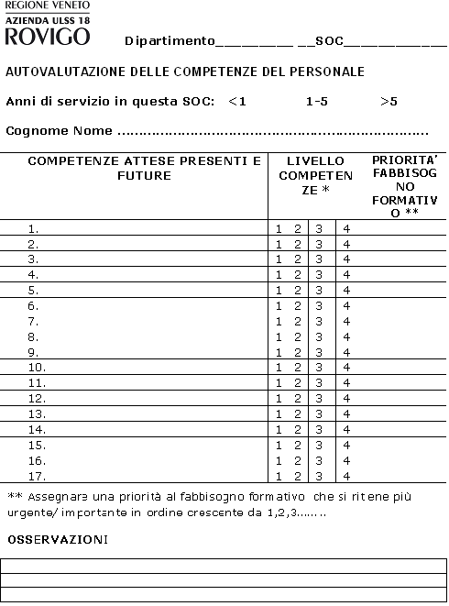
Anno 2010
REGIONE VENETO
AZIENDA ULSS 18
ROVIGO

Slide 7

Anno 2013
Dipartimento________SOC_______________
AUTOVALUTAZIONE DELLE COMPETENZE DEL PERSONALE
Anni di servizio in questa SOC: <1 1-5 >5
COGNOME NOME …………………………………………
AREA OBIETTIVI | COMPETENZE ATTESE PRESENTI E FUTURE | LIVELLO COMPETENZE * |  |  |  |  | PRIORITA’ FABBISOGNO FORM. **
AZIENDA - SISTEMA | 1. GESTIONE DEL RISCHIO LAVORATIVO (SICUREZZA DEI LAVORATORI) | 0 | 1 | 2 | 3 | 4 | 1
 | 2. GESTIONE DEL RISCHIO INFORMATIVO (INTEGRITA’ DEI DATI; RISERVATEZZA DELLE INFORMAZIONI) | 0 | 1 | 2 | 3 | 4 | 1
 | 3. GESTIONE DEL RISCHIO CLINICO | 0 | 1 | 2 | 3 | 4 | 1
 | 4. INTEGRITA’ DELLA P.A. (TRASPARENZA; ANTICORRUZIONE; ETICA; PUBBLICITA’; ACCESSO; TRACCIABILITA’) | 0 | 1 | 2 | 3 | 4 | 1
DIPARTIMENTALE – PROCESSO | SVILUPPO PERCORSI DIAGNOSTICO ASSISTENZIALI INTERDIPARTIMENTALI | 0 | 1 | 2 | 3 | 4 | 1
 | UMANIZZAZIONE NELL'AMBITO DELL'ESECUZIONE DI PROCEDURE DIAGNOSTICHE PER IMMAGINE | 0 | 1 | 2 | 3 | 4 | 2
INDIVIDUALE – TECNICO - SCIENTIFICHE |  | 0 | 1 | 2 | 3 | 4
 |  | 0 | 1 | 2 | 3 | 4
 |  | 0 | 1 | 2 | 3 | 4
 |  | 0 | 1 | 2 | 3 | 4
 |  | 0 | 1 | 2 | 3 | 4
REGIONE VENETO
https://formazione18.ulss18rovigo.it/
AZIENDA ULSS 18
ROVIGO

Slide 8
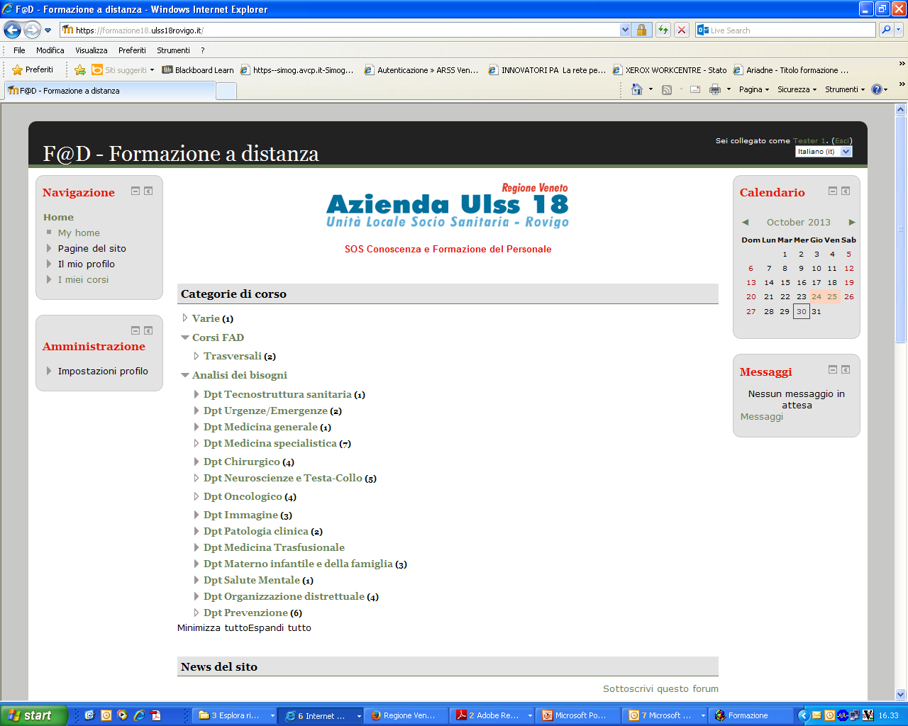

Slide 9
la nostra storia:
REALIZZAZIONE
DELLE ATTIVITÀ FORMATIVE
documento triennale di pianificazione strategica della formazione
documento di programmazione operativa annuale della formazione
applicativo informatico per informazione, iscrizione e registrazione
valutazione dell’efficacia
incontri dipartimentali
REGIONE VENETO
AZIENDA ULSS 18
ROVIGO

Slide 10

BILANCIO della nostra storia
il punto di vista della ORGANIZZAZIONE
il punto di vista del PROFESSIONISTA
REGIONE VENETO
AZIENDA ULSS 18
ROVIGO

Slide 11
il punto di vista della ORGANIZZAZIONE
aspetti positivi:
aspetti negativi:
Sviluppo della matrice del fabbisogno formativo
Coerenza tra analisi e realizzazione
Partecipazione consape-vole e completa del Comparto
La programmazione operativa è migliorata
Copertura incompleta
Le competenze organizza-tive vengono sottovalutate
Difficile allineamento con gli obiettivi ECM
Il lavoro è aumentato per il servizio formazione
REGIONE VENETO
AZIENDA ULSS 18
ROVIGO

Slide 12
il punto di vista del PROFESSIONISTA
aspetti positivi:
aspetti negativi:
Aumentata consapevo-lezza delle competenze proprie e della struttura
Consapevolezza che gli eventi formativi devono partire dall’analisi dei bisogni
Il coinvolgimento è stato apprezzato
Maggior carico di lavoro
Difficoltà a comprendere il processo di analisi
Difficoltà a comprendere la predominanza degli obiettivi di processo e di sistema
Disappunto per una programmazione non sempre in linea coi i bisogni esplicitati
REGIONE VENETO
AZIENDA ULSS 18
ROVIGO

Slide 13
CONCLUSIONI
Bisogna trovare una mediazione tra le competenze necessarie all’organizza-zione e quelle per i singoli operatori.
Il dossier ECM non esaurisce il mio compito di responsabile aziendale della formazione.
Il dossier formativo del personale non è solo un archivio, ma un processo di gestione delle competenze e del personale.
REGIONE VENETO
AZIENDA ULSS 18
ROVIGO

Slide 14
Il dossier formativo del personale
è un processo che deve tenere insieme:
la definizione dei profili di ruolo;
la raccolta e l’analisi del fabbisogno formativo;
la programmazione e la realizzazione delle attività formative;
la valutazione di efficacia delle attività;
l’archiviazione delle partecipazioni.
REGIONE VENETO
AZIENDA ULSS 18
ROVIGO

Slide 15
La governance integrata
è necessaria per garantire la coerenza
del dossier formativo con il resto delle attività
finalizzate a raggiungere la missione
e la visione dell’organizzazione.
REGIONE VENETO
AZIENDA ULSS 18
ROVIGO

